Slide 1

ANÁLISIS Y PUNTO DE PARTIDA
¿QUÉ OFRECEMOS?
1
2
3
SERVICIO UNO
SERVICIO DOS
SERVICIO TRES
Información sobre vacunas
Que los usuarios escojan su vacuna
Vacunar al publico en general.

Slide 2
ANÁLISIS Y PUNTO DE PARTIDA
¿QUÉ HEMOS HECHO HASTA AHORA EN INTERNET?
PÁGINA WEB
Acciones: vacunation
Resultados: 10000 visitas
REDES SOCIALES
Acciones: Facebook, snap chat, instagram
Resultados: 1000000 vistas
EMAIL MARKETING
Acciones: envió de correo informativo
Resultados: 1000000 correos enviados
CAMPAÑAS ONLINE Y OTROS
Acciones: Anuncios espectaculares y folletos
Resultados: Entrega de mas 1000000 folletos informativos
INBOUNDCYCLE.COM

Slide 3
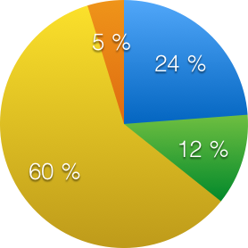



1
¿CÓMO SE HABLA DE NOSOTROS?
COMENTARIOS ONLINE
Positivos: 12%
Neutros: 60%
Negativos: 5%
NS/NC: 24%
PLATAFORMAS
Twitter: 65%
Foros: 30%
Otros: 5%
EJEMPLOS
INBOUNDCYCLE.COM

Slide 4

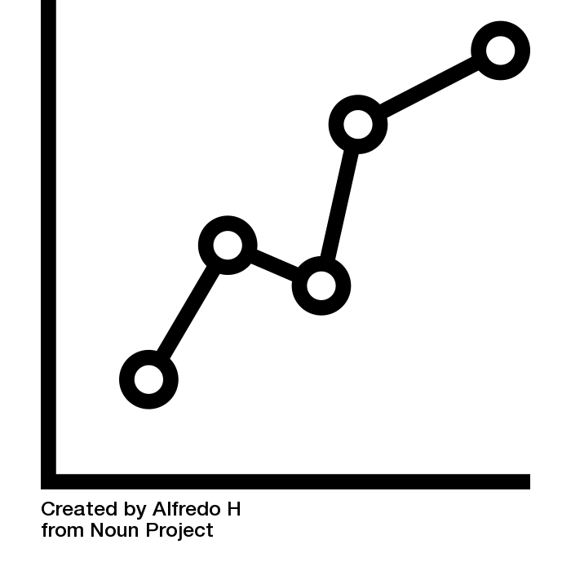

OBJETIVOS
¿CUÁL ES LA NECESIDAD?
+25
ALCANCE
+50%
VISITAS
+20%
Personas vacunadas

Slide 5
¿QUÉ HERRAMIENTAS VAMOS A UTILIZAR?
 | Objetivo: alcance | Objetivo: tráfico | Objetivo: visitas
Facebook | Sí | Sí | Sí
Twitter | No | Sí | Sí
Youtube | Sí | No | si
Google+ | No | No | si
Linkedin | No | Sí | Sí
Snapchat | Sí | No | si
(elegir plataformas según si cumplen alguno de los objetivos marcados al principio)

Slide 6
¿QUÉ QUEREMOS CONSEGUIR EN UN AÑO?
 | Enero | Febrero | Marzo | Etc. | Objetivo
Alcance | +5% | +7% | +9% | Etc. | +25 %
Visitas | +7% | +11% | +12% | Etc. | +50%
Vacunados | +1% | +3% | +3% | Etc. | +90%

Slide 7
¿Y SI NO LLEGAMOS A OBJETIVOS?
 | Objetivos -75% | Objetivos -50% | Objetivos -25% | Etc.
Alcance | Acciones a realizar | Acciones a realizar | Acciones a realizar | Acciones a realizar
Visitas | Acciones a realizar | Acciones a realizar | Acciones a realizar | Acciones a realizar
Ventas | Acciones a realizar | Acciones a realizar | Acciones a realizar | Acciones a realizar

